Slide 1
Dieses Programm kann, mit Deiner Hilfe, ein Bild von Deinem Gesicht machen.
INFO: Der Autor dieser Präsentation ist mir nicht bekannt. Keinesfalls will ich Autorenrechte verletzen, sondern ganz einfach Spass weitergeben. H. Ryter
Steuerung: Teils automatisch, teils linke Maustaste.
Hier Klicken

Slide 2
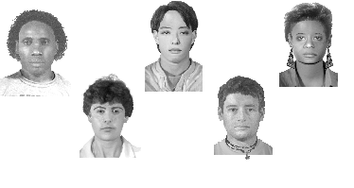
Beispiel
Das Ergebnis wird nicht 100% mit der Realität stimmen, aber wenn du die Fragen exakt beanwortest wird das Bild grosse
Änlichkeit mit deinem Gesicht haben. Unten hat es mehrere Beispiele:
Hier Klicken

Slide 3
Fragen
Nach ein paar Sekunden wird das Programm die nötige Fragen stellen.

Slide 4
Haarfarbe?
Braun
Blond
Schwarz
Rot

Slide 5
Haarstruktur?
Gelockt
Normal
Glatze

Slide 6
Augenfarbe?
Braun
Grau
Blau
Grün

Slide 7
Naseform?
Lang
Rund
Platt

Slide 8
Mundgrösse?
Gross
Klein
Normal

Slide 9
Lippenform?
Breit
Schmal
Normal

Slide 10
Ohrenform?
Spitzig
Offen
Klein
Gross
Normal

Slide 11
Gesichtsform?
Rund
Schmal
Lang
Quadratisch

Slide 12
Hautfarbe?
Hell
Braun
Schwarz

Slide 13
Ethnische Herkunft?
Europäisch
Afrikanisch
Amerikanisch
Asiatisch

Slide 14
Hast du?
Bart
Schnautz
Nichts

Slide 15
Bist du?
Mann
Frau

Slide 16
Alter?
0-5
6-9
10-13
14-16
17-24
25-35
36-45
46-55
56-65
+66

Slide 17
Fertig!
Deine Daten werden verarbeiten, warte einen Augenblick.

Slide 18
Ergebnis
...............................................................................................................................................................
Die Verarbeitung ist beendet.
Klick hier um dein Geschicht zu sehen

Slide 19
